Slide 1
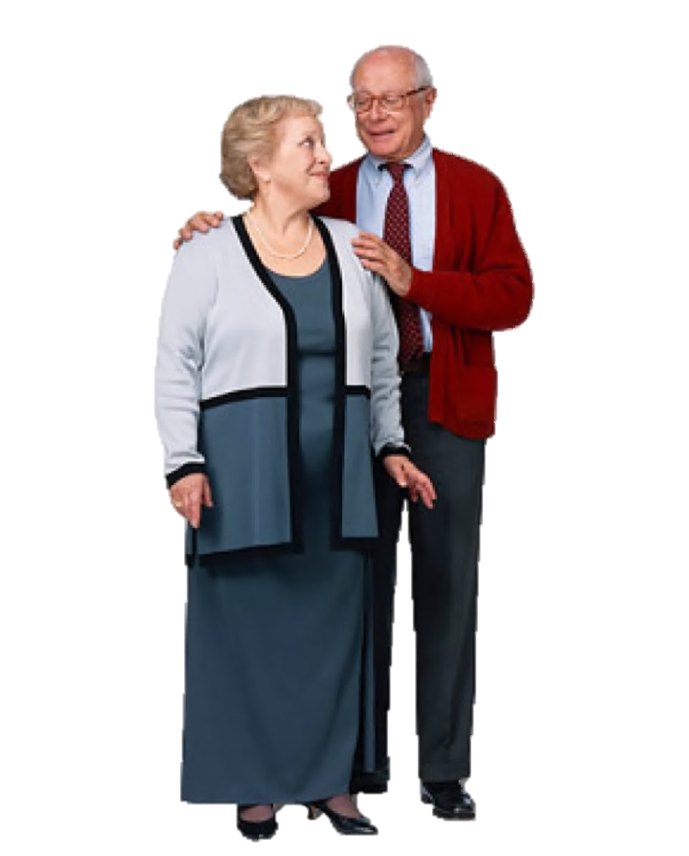
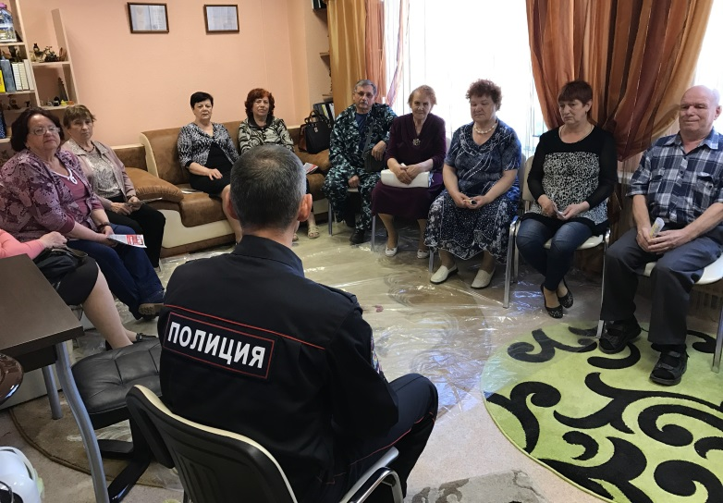
Краевое государственное
автономное учреждение
социального обслуживания
Краевое государственное
автономное учреждение
социального обслуживания
«Приморский центр социального
обслуживания населения»
КГАУСО «ПЦСОН»
г. Владивосток,
ул. Иртышская, д. 8
8 ( 423 ) 260-43-19
_________________________
http://www.pcson.ru
График работы:
Понедельник: 8:00 – 17:00
Среда: 8:00 – 17:00
Четверг: 8:00 – 17:00
Пятница: 8:00 – 15:45
Обед: 12:00 – 12:45
Школа безопасности
г. АРСЕНЬЕВ проспект Горького, 24
Заведующий отделением,
Специалист по социальной работе
8 ( 42361 ) 4-43-78
Психолог
телефон «ДОВЕРИЕ»:
8 902 055 56-65
Владивосток

Slide 2
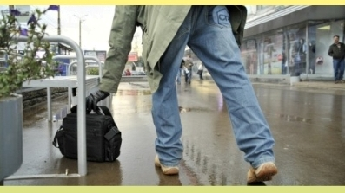
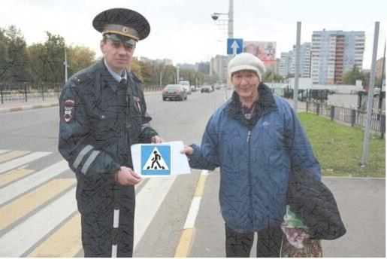
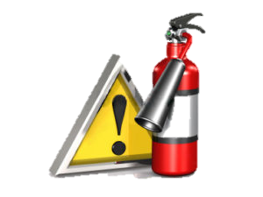
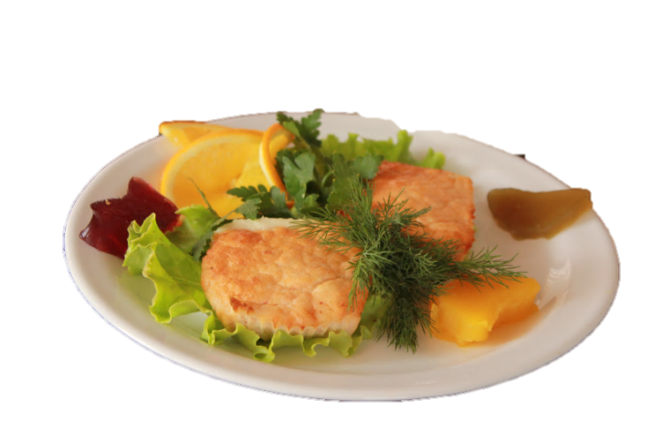
Терроризм
Право на безопасность – фундаментальное естественное право человека. Опаснейшим посягательством на безопасность людей, нарушающим это право, есть терроризм.
Осторожно, Мошенничество!
Мошенничество построено на знании психологии и стереотипов поведения человека. Это обман или злоупотребление доверием с целью завладения чужим имуществом. Обман пожилых людей – явление не новое. Но с каждым годом искусство выманивания денег и новые методы совершенствуются.
Правила поведения на дорогах
Будьте осторожны при проходе между припаркованными автомобилями. Убедитесь, что водители могут вас видеть – наденьте яркую одежду. В темное время суток носите одежду со светоотражателями.
Пожарная безопасность
Пожары наносят громадный материальный ущерб и в ряде случаев сопровождаются гибелью людей. Ни для кого не секрет, что пожары происходят от беспечного отношения к огню самих людей. Статистика показывает, что 80% пожаров происходит в жилье. Здесь же гибель и травматизм людей от дыма и огня составляют 9 случаев из 10.
Пищевая Безопасность
Продукты питания растительного и животного происхождения часто могут быть загрязнены неспецифическими, вредными для организма веществами и соединениями, вызывающими аллергию, желудочно – кишечные, раковые заболевания и ослабление иммунной системы.
Электробезопасность
Привычка регулярного пользования электроприборами ослабляет чувство осторожности!
Причины несчастных случаев в быту неизменны на протяжении десятилетий нарушение правил эксплуатации или использование неисправных электроприборов.

